Slide 1
쇼핑 아이템 추가 화면(판매자 입장)
아이템 5
아이템 이름
등록하기
가격
구매화면(구매자 입장)
아이템 1
아이템 2
아이템 3
아이템 4
아이템 5

Slide 2
포인트 충전 화면
포인트: 100000P
1234
충전
- 충전 버튼을 누르면 인풋의 값만큼 포인트가 충전 됨

Slide 3
구매화면(구매자 입장)
아이템 1
가격: ?
아이템 2
가격: ?
아이템 3가격: ?
아이템 4가격: ?
각 아이템 클릭시
포인트 충분: 구매되었습니다. > 아이템 제거
포인트 부족: 포인트를 충전하세요 > 아이템 유지

Slide 4
구매 목록 화면(구매자 입장)
아이템 2
아이템 3
- 구매 목록 화면에는 구매 화면에서 구매를 한 아이템이 추가가 된다.

Slide 5
Daily Men
홈 충전 구매목록 상품 등록
로그인 회원가입 배송조회 장바구니 고객센터 이벤트 리뷰
이미지
이미지
이미지
상품명
가격
상품명
가격
상품명
가격
1. 헤더 영역
- 사이트의 제목과 페이지 링크 목록, 기능이 없는 목록으로 구성됐다.
2. 상품 목록 영역
- 상품 이미지와 상품명 각격으로 구성됐다.
- 상품 등록 페이지에서 상품을 등록하면 상품이 추가 된다.
- 포인트가 가격보다 높은 경우에만 구매가 가능하다.

Slide 6
Daily Men
홈 충전 구매목록 상품 등록
로그인 회원가입 배송조회 장바구니 고객센터 이벤트 리뷰
포인트: 100000P
1234
충전
1. 포인트 충전 영역
- 현재 포인트를 표시하는 영역과 포인트를 충전하는 영역으로 구성된다.
- 충전 버튼을 누르면 현재 포인트가 증가한다. - 상품을 구매할 시 가격만큼 포인트가 차감된다.

Slide 7
Daily Men
홈 충전 구매목록 상품 등록
로그인 회원가입 배송조회 장바구니 고객센터 이벤트 리뷰
이미지
미리보기
이미지 불러오기
등록하기
상품명
가격
1. 상품 등록 영역
- 상품 이미지 미리보기, 상품 정보 입력영역으로 구성된다.
- 이미지를 불러오면 이미지가 화면에 나온다.
- 등록하기 버튼을 누르면 입력한 내용의 상품이 상품 목록에 나온다.
- 등록하기 버튼을 누르면 상품 목록 화면으로 이동한다.

Slide 8
Daily Men
홈 충전 구매목록 상품 등록
로그인 회원가입 배송조회 장바구니 고객센터 이벤트 리뷰
이미지
이미지
상품명
가격
상품명
가격
1. 구매목록 영역
- 상품 이미지와 상품명, 가격 영역으로 구성된다.
- 상품 목록에서 구매한 상품이 구매목록에 전달된다.

Slide 9
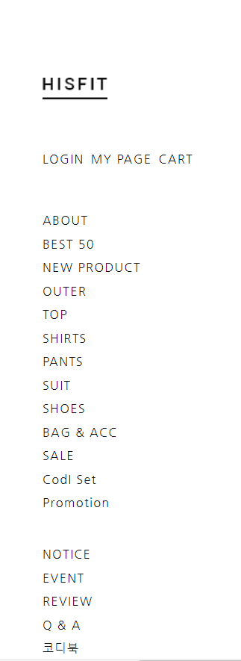
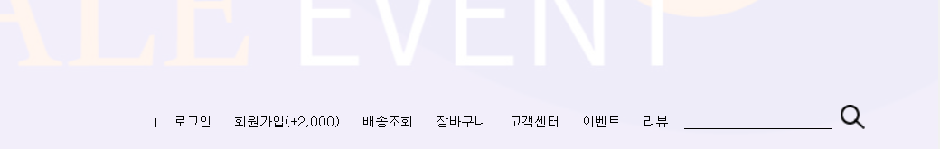
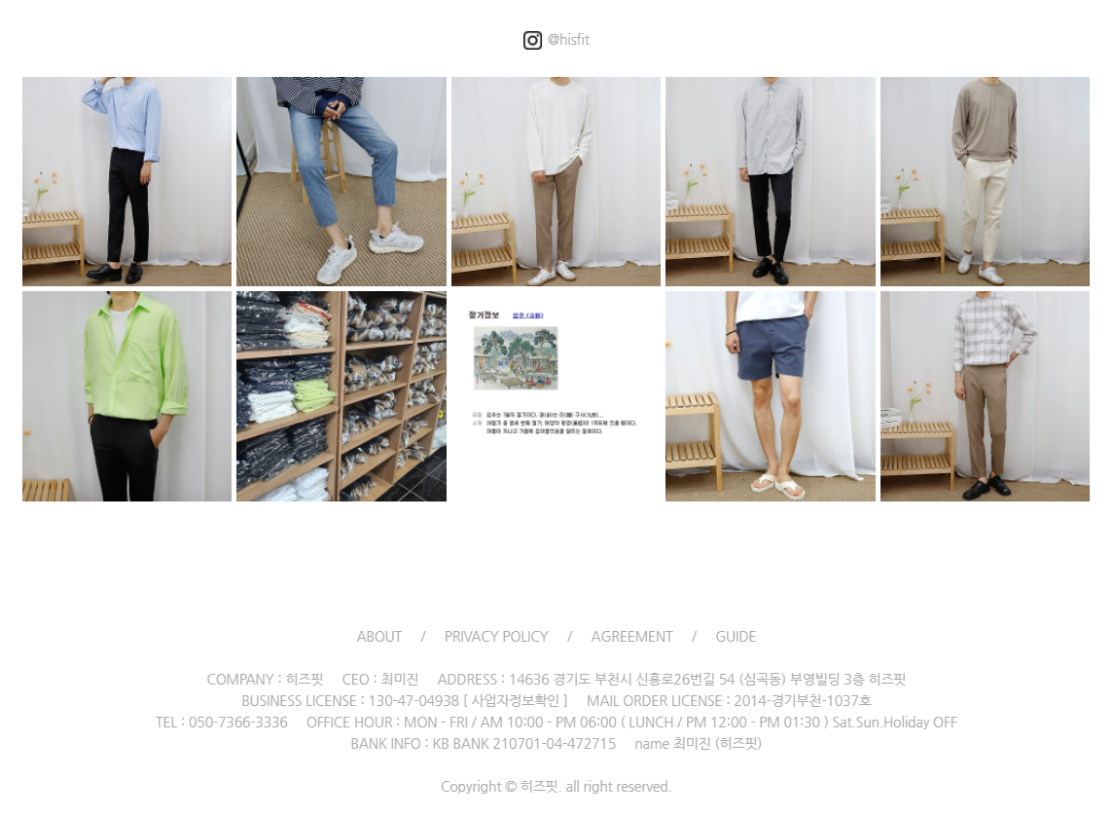
이미지
이미지
이미지
상품명
가격
상품명
가격
상품명
가격

